Slide 1
당신의 플러그인 기술, MEF
Managed Extensibility Framework
이상준(vincent)

Slide 2


소개
안녕하세요! .NET 개발자 이상준입니다.
아는 척하는 것을 좋아합니다.
.NET Developer since 2015
.NET Dev Organizer since 2019
게임 회사 재직 중
Team Building, Dev Culture에 관심
태권도 2품, 우슈 2단, 1종 보통 등등...

Slide 3
ㅠㅠ
Release 된 .NET Application에 새로운 기능 & 서비스 대상을 붙이기 위해
지금까지 해왔던 안타까운 방법들
현재 프로젝트 폴더 압축
압축 파일 이름 끝에 _ 붙임
Site/Region, 날짜 붙임
새 기능 추가
다른 Site와 구분되는 Enum 추가
if-else에 enum 추가
새 기능 추가
INI에 Enum String 입력
아무튼 새 기능을 추가한 뒤 Build를 새로 해서 배포

Slide 4
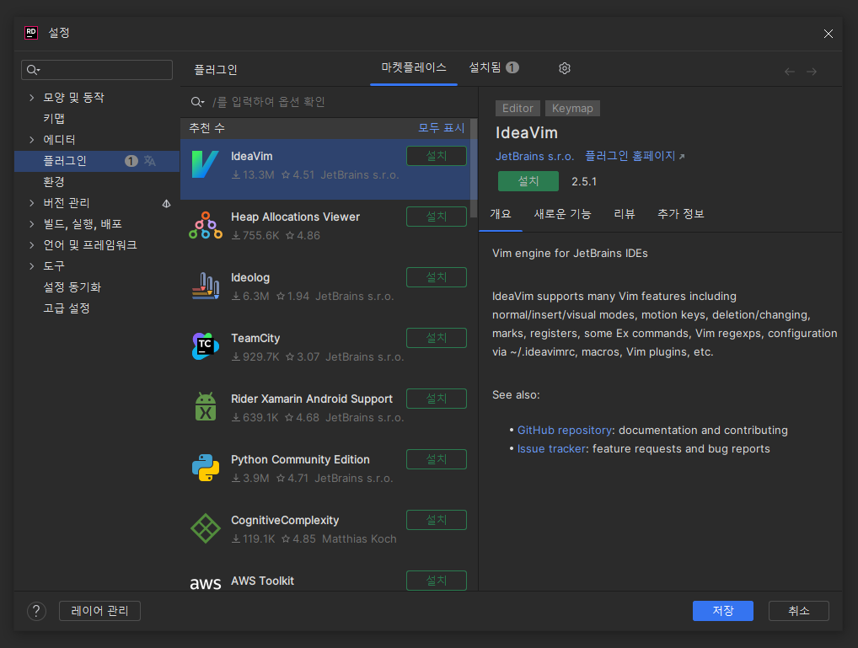
우리가 Plug-in 들의 Nice 한 형태
Rider
Cross-Platform .NET IDE
Jetbrains 제품 공통 특징
Unity에서 협업도구로 강력히 밀고 있음.
여기는 심지어 Language Pack도 Plug-in

Slide 5
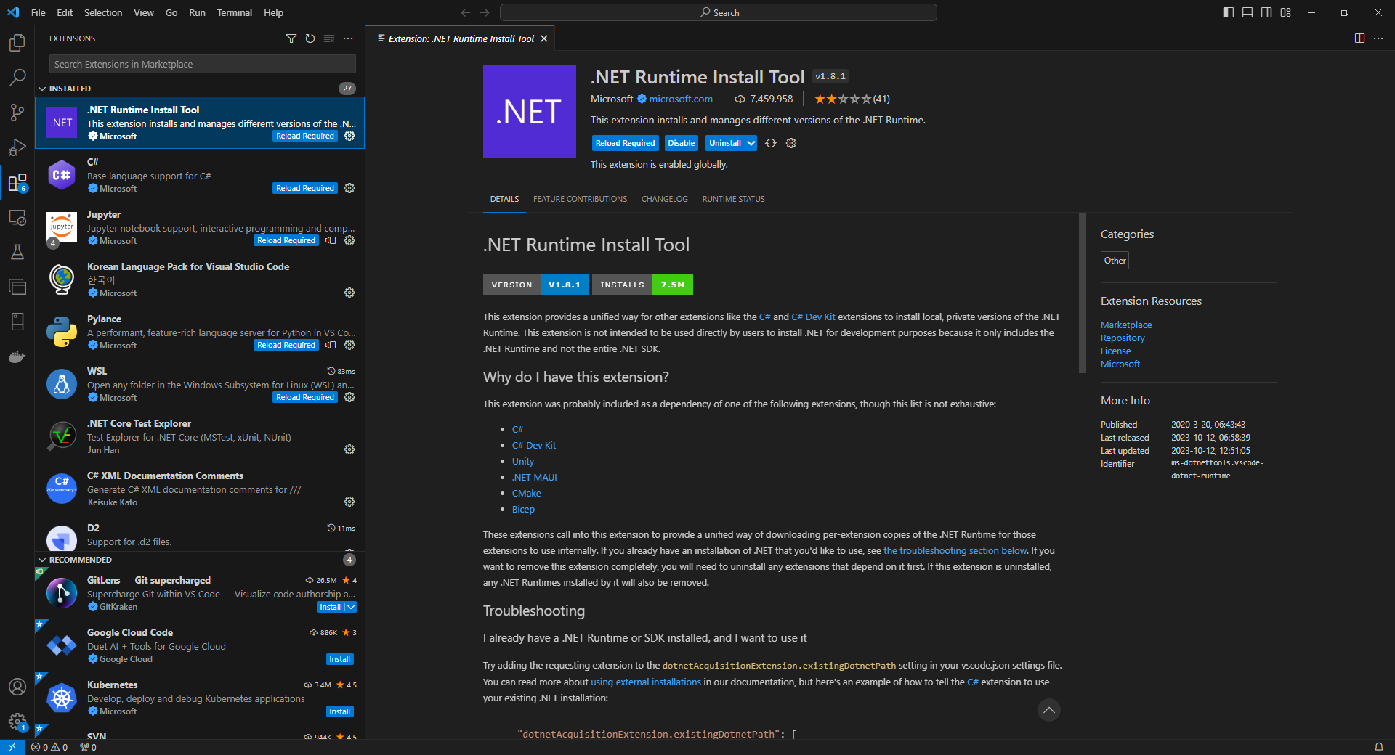
우리가 Plug-in 들의 Nice 한 형태
Visual Studio Code
좀 많이 좋은 메모장
VS라고 하면 Visual Studio가 아니라 Visual Studio Code!
공짜(Free)

Slide 6
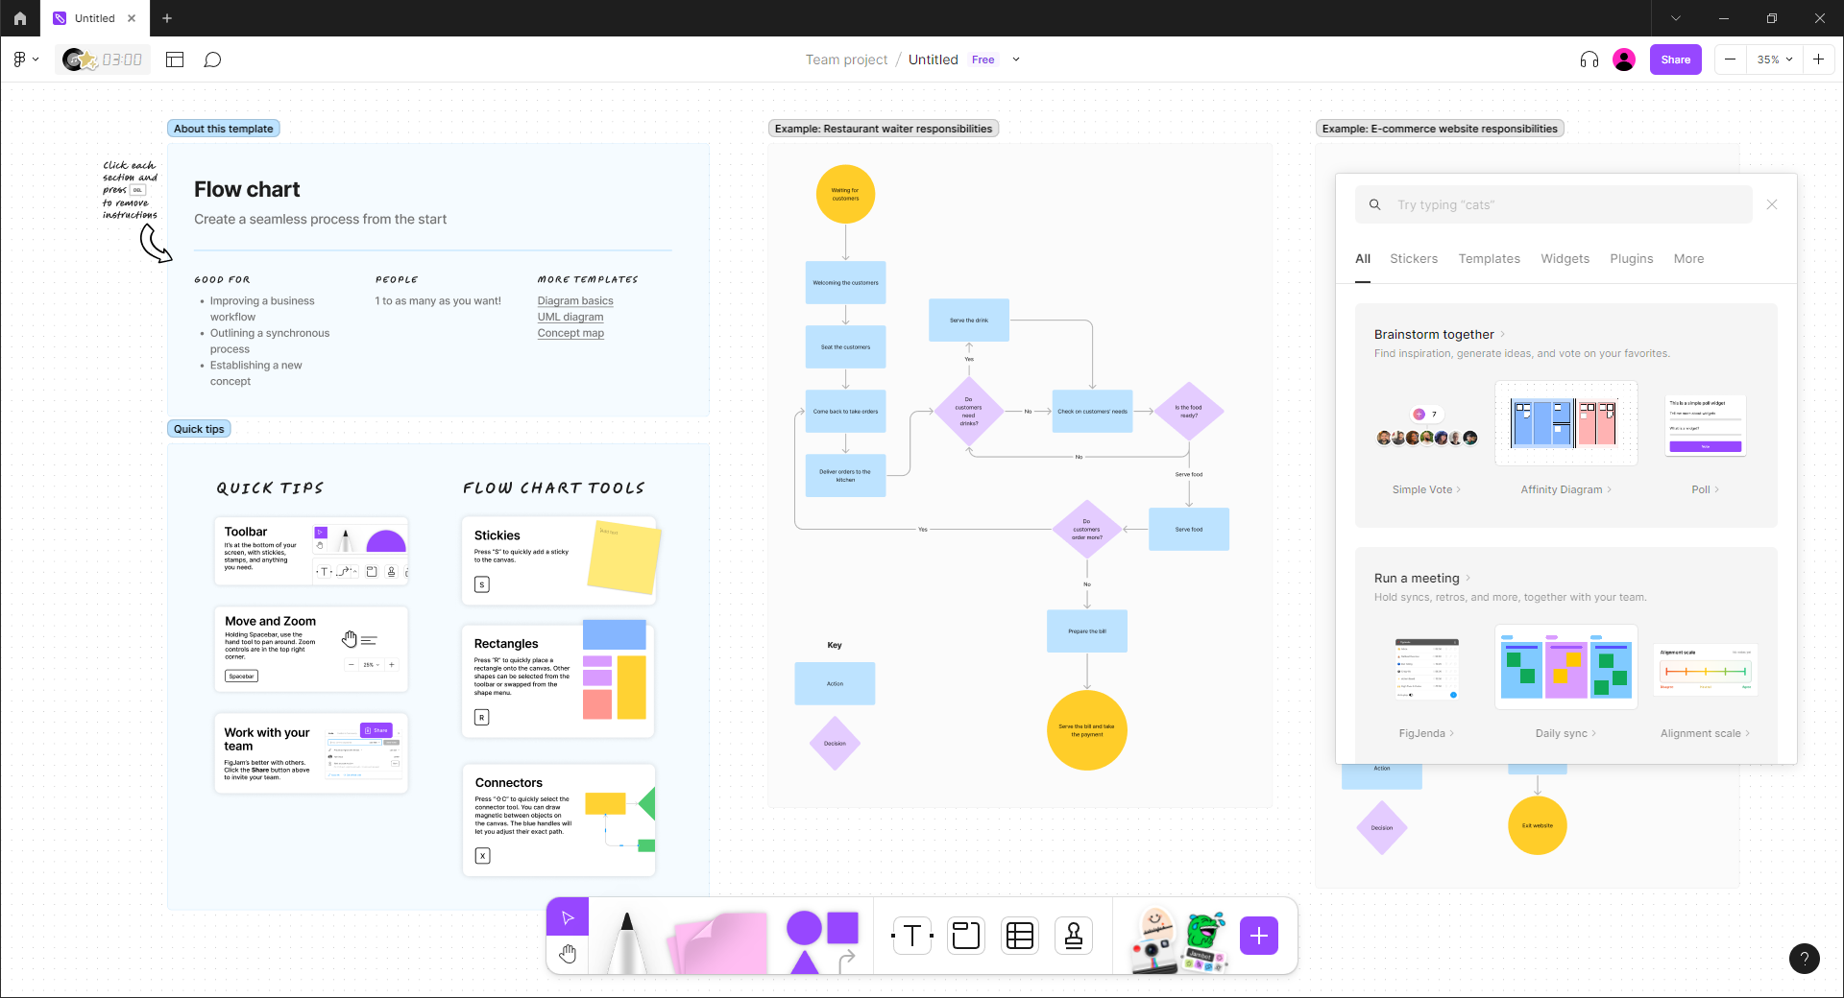
우리가 Plug-in 들의 Nice 한 형태
Figma
현존 최고의 UI Prototype Tool
UI를 빠르게 제작/수정 가능
풍부한 Plugin으로 다양한 Custom 기능을 누릴 수 있다.
Figma to XAML, UnoPlatform
Figma2xaml

Slide 7
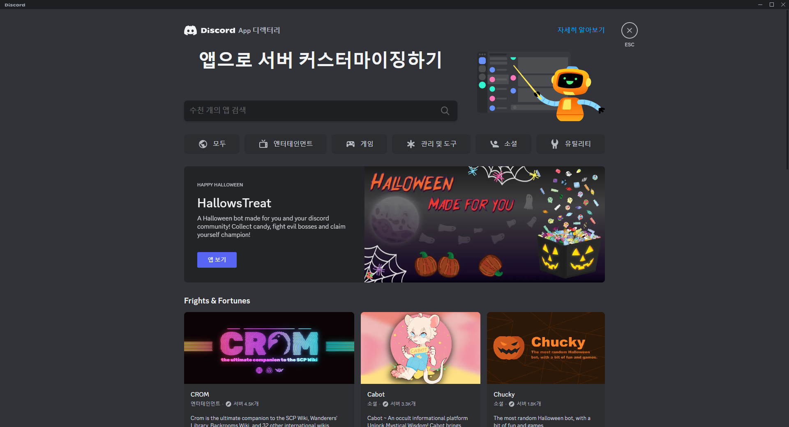
우리가 Plug-in 들의 Nice 한 형태
Discord
App 디렉터리
Bot 이라고 부름
공짜(Free),

Slide 8
내껀 왜...?
1. 모듈화의 개념이 부족하다
2. 개념은 아는데 기술이 부족하다
소스코드파일 하나를 엄~~~청 길게 사용한다. Winform Button Event 하나에 3000줄은 거뜬!
XXX: 나는 그렇게 해도 딱히 불편하지 않던데...? 내가 모르는 거 하지마.
일단 나름대로 프로젝트를 분리해서 DLL 까지는 나눠 봤다. (물론 나름대로의 기준은 없음, 내 맘대로)
일단 핵심 공통 기능은 아니니까 if-else로 대충하자
그렇게 잘 나눠봤지만 역시 Build를 새로 해야하네...

Slide 9
발표자가 생각하는 Plug-in 이란...
1. 기본 동작을 건들지 않아야 함.
예를 들어 Visual Studio Code에서 Docker Plug-in을 설치했을 경우에는 Docker Plugin이 코딩하는 것 자체에 어떤 변경을 가하지는 않음. Visual Studio Code는 일단은 Text Editor가 기본 동작.
제품의 핵심 기능에 영향을 주더라도, 제품이 제공하는 Public Interface 에 대해서만 영향이 있음.
만약에 기본 동작이 크게 변경이 된다면, 그때는 기본 동작을 Plug-in으로 옮겨야 함. 그때부터는 기본 동작이 아니게 되기 때문. (책임의 이동)
2. 제품의 Build 상태와 최대한 무관해야 함.
예를 들어 Visual Studio Code를 업데이트 하지 않더라도 Plug-in 자체의 업데이트 만으로 기능이 잘 동작해야 함.
물론 Plug-in이 제품의 특정 업데이트와 유관한(종속된) 기능이라면, 거기까지는 업데이트를 해야만 Plug-in 사용 가능.

Slide 10
발표자가 생각하는 Plug-in 이란...
3. Plug-in의 기능을 사용하기 위해 통신이 필요하지 않음.
Main Process와 Plug-in이 또다른 Process로 생성되어 두 개의 프로세스가 Socket, Named Pipe 통신 등, 통신의 형태는 사실 Add-in/Built-in 이라고 부르기 어려운 형태라고 생각함.
프로세스가 분리되어 있다는 것은 memory 영역이 공유되지도 않고, 굳이 '제품의 확장 기술'이라고 부르기 어렵고, 전혀 무관한 Process에 통신으로 연결해도 가능하기 때문.
즉, Public Interface는 공유하는 정도의 최소한의 의존성은 갖춰야한다!

Slide 11
그래서 MEF가 뭔데?
MEF(Managed Extensibility Framework)
간단하게 말하면 위에서 설명한 1,2,3번의 조건에 모두 부합하는 기술.
Main Program에서 제공하는 기능 이외에 고객별로 추가적인 기능을 요청할 때 Main Program Update나 조건문, Class 소스코드 책임 분리 없이 유지보수 할 수 있는 기능.
조건문으로 분기되는 코드를 OOP 이론으로 class로 추상화하고, interface나 abstract class를 통한 Lazy Binding으로 유연하게 설계할 때와 유사한데, 추가적으로 DLL로도 Export되면서 RunTime에서 적용까지 할 수 있는 멋진 기술!
가장 간단한 방식은 구성 요소를 애플리케이션에 코드로 포함하여 코드에서 직접 호출하는 것입니다. 그러나 이 방식에는 여러 가지 명백한 단점이 있습니다. 그 중 가장 중요한 것은 소스 코드를 수정하지 않으면 새 구성 요소를 추가할 수가 없다는 것입니다. 웹 애플리케이션의 경우에는 이러한 제한이 있어도 큰 문제가 없을 수 있지만 클라이언트 애플리케이션에서는 이러한 제한이 있어서는 안 됩니다. - MSDN 발췌

Slide 12
코드 소개
1. Github 주소
github.com/christian289/dotnetlive2023fall
2. Concept
WPF에서 Generic Host(IoC Container)를 사용하여 MVVM 패턴을 적용하여 개발된 프로그램에 대하여 유저별로 Service Pack을 기능별로 제공하고 싶다.
따라서 Plug-in에는 UI도 있어야하고, 기능도 있어야 한다.
3. 적용된 기술
.NET 7 WPF
CommunityToolkit.Mvvm
Microsoft.Extensions.Hosting
System.ComponentModel.Composition (<- 이것이 MEF)

Slide 13
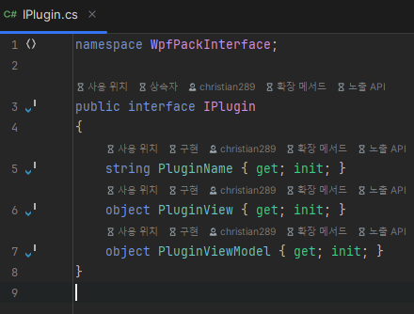
주요 포인트
1. MEF Interface
원래 되도록 1개의 .NET Project 안에 ViewModel과 View를 함께 위치 시키는 것을 좋아하지 않지만, Plug-in은 개인적인 생각으로 파일 1개로 Packing된 느낌을 줄 수 있어야 한다고 생각했기 때문에 다른 아키텍쳐들을 제외하고 Plug-in에 대해서 만큼은 View와 ViewModel을 하나의 프로젝트에 위치시킴.
동료들 간 MVVM 적 수준 차이로 혼선을 주의해야 함.

Slide 14
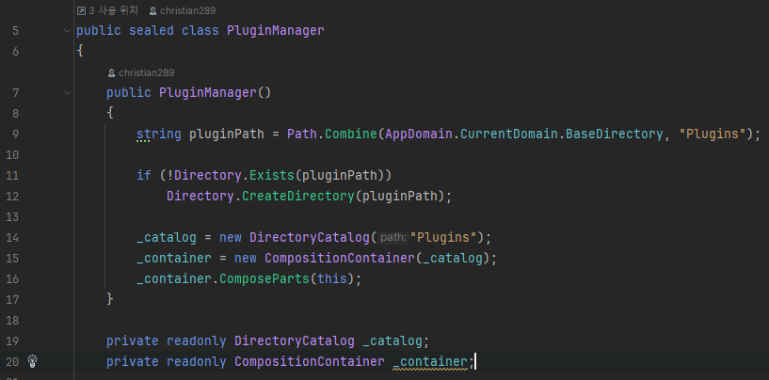
주요 포인트
2. PluginManager - 1
Manager 접미사로 명명된 클래스는 개인적으로 Singleton으로 사용 중.
DirectoryCatalog와 CompositionContainer가 MEF의 핵심 Class
Plugins 디렉토리가 실행 경로에 있는지 검사 한 뒤, 폴더를 체크하여, 이 폴더 안에 MEF Plug-in DLL 들을 위치시킴.

Slide 15
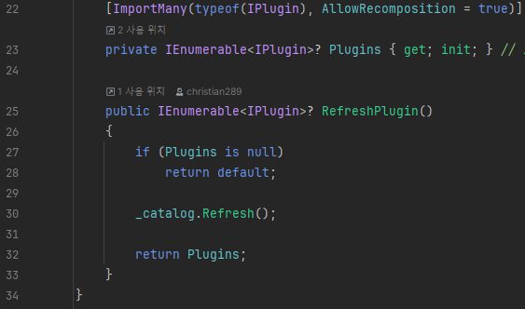
주요 포인트
3. PluginManager - 2
다수의 Plug-in을 Import할 때는 ImportManyAttribute를 사용.
Runtime 중에 MEF Plug-in들을 계속해서 Update 할 경우 AllowRecomposition 옵션을 true로 주어야 함.
다수이므로 IEnumerable 인터페이스를 사용하고, 속성에 setter(set, private set, init)를 반드시 주어야 함. 그렇지 않으면 프로그램 실행 시 read-only 속성이라는 ‘CompositionException’이 발생(궁금하다면 init을 제거하고 실행)
MEF plug-in의 실질적인 갱신은 DirectoryCatalog.Refresh() 메서드

Slide 16
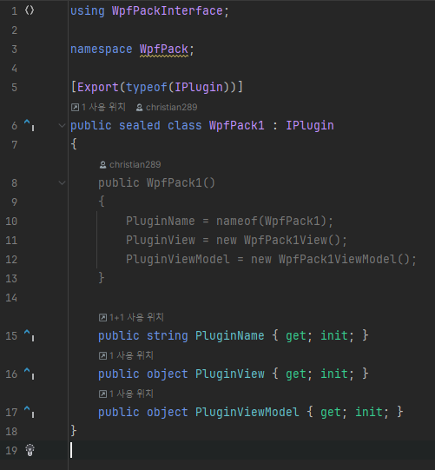
주요 포인트
4. WpfPack - 1
ExportAttribute를 적용함으로써, Plug-in class 라는 것을 MEF에 명시.
IPlugin 인터페이스를 적용하여, MEF plug-in으로써 Main Process에 알려주기 위한 제약조건 적용.
마찬가지로 이런 형태의 Plug-in 들을 계속해서 만들어 나가면서 Runtime에서 적용가능.

Slide 17
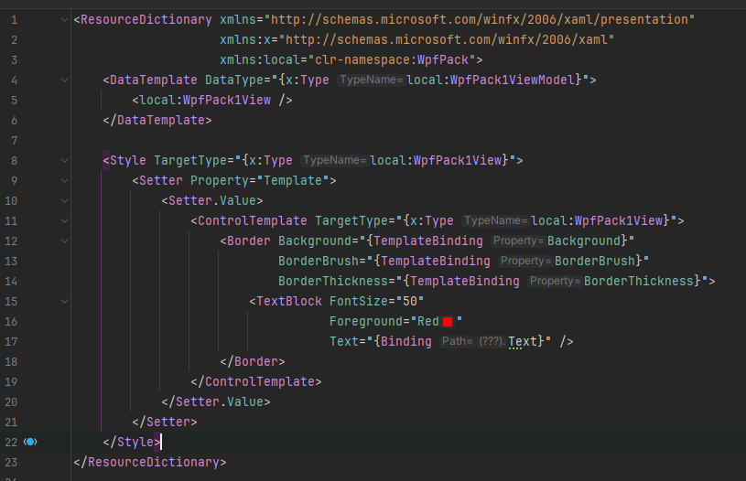
주요 포인트
5. WpfPack - 2
DataTemplate으로 ViewModel의 Type과 View의 Type을 Match.

Slide 18
주요 포인트
6. WpfPack - 3
DataTemplate으로 ViewModel의 Type과 View의 Type을 Match.
조금 더 구조화를 통해 DataTemplate 부분을 ResourceDictionary.xaml 파일 하나로 묶어서 사용할 수도 있음.

Slide 19
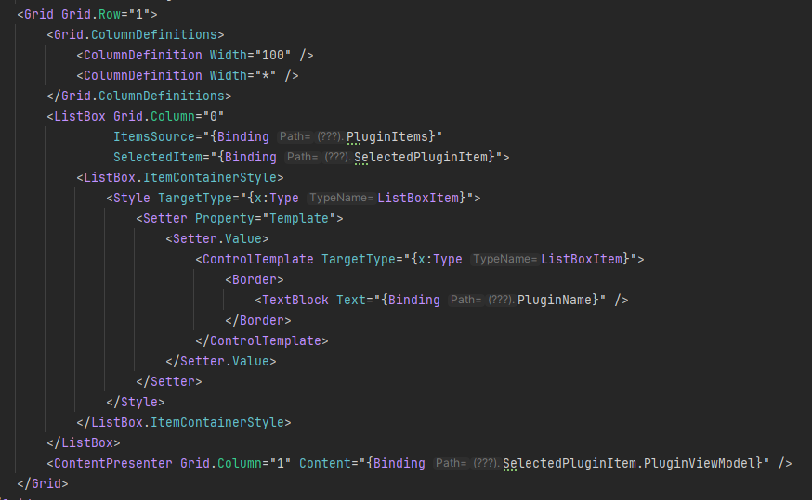
주요 포인트
7. MainView
앞선 DataTemplate의 DataType으로 ContenrPresenter에서 Content로 WpfPack 들의 View 출력가능.

Slide 20
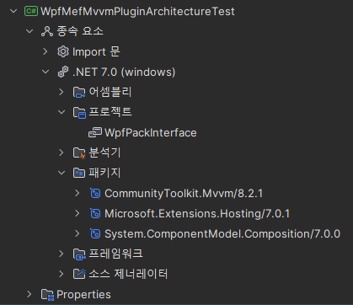
주요 포인트
8. Main 프로그램 종속구조
MEF이기 때문에 WpfPack 프로젝트들과 종속성이 걸려있지 않음.
Main 프로그램에서는 IPlugin 인터페이스를 통해서만 Import받을 것이기 때문에 인터페이스만 의존성 적용.

Slide 21
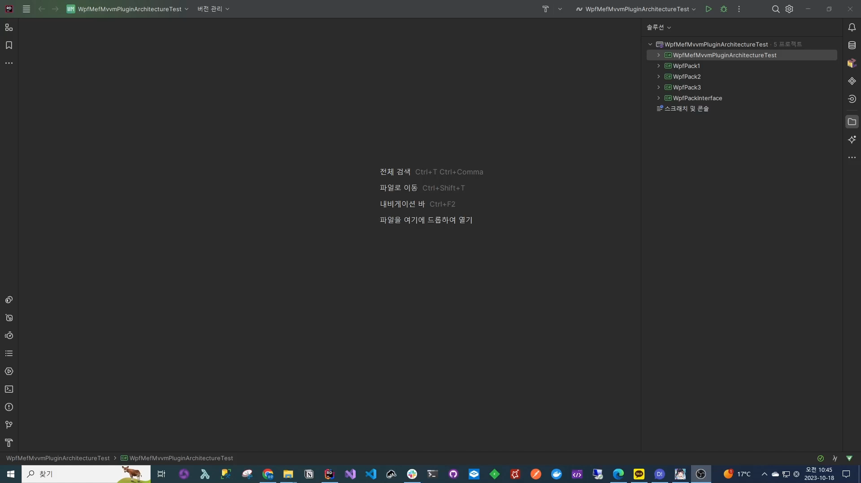

Slide 22

감사합니다.
이상준
Linkedin: www.linkedin.com/in/상준-이-876a88234
Email: greatz613@gmail.com
Github: github.com/christian289

